Slide 1
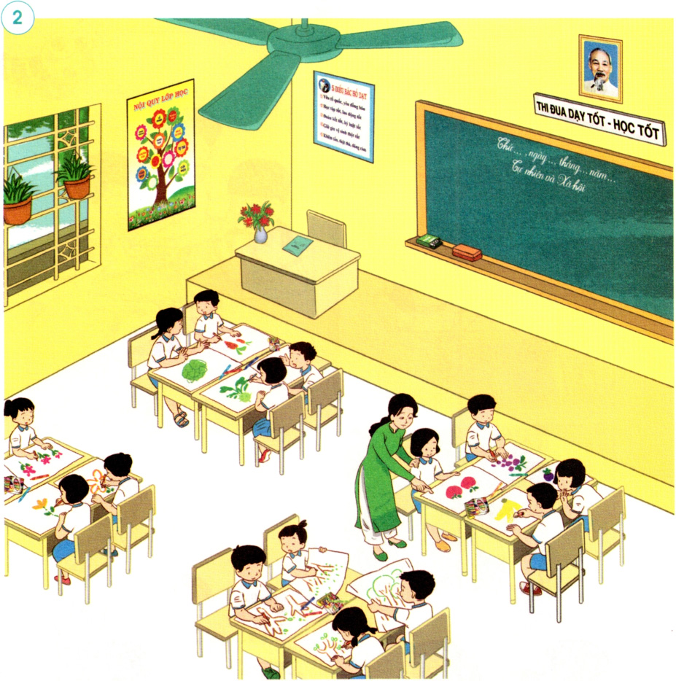

Slide 3
THẢO LUẬN LỚP
- Bài hát nói với các em điều gì về lớp học?
Bài hát nói đến tình cảm và sự đoàn kết của các thành viên trong lớp.

Slide 5
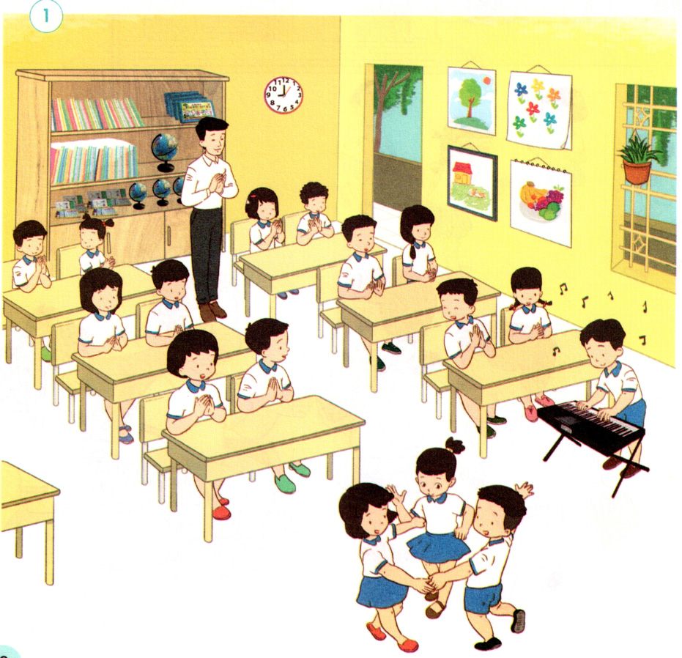
Tìm hiểu lớp học của bạn An
Quan sát tranh và nhận xét:

Slide 6
140
160
30
0
130
20
50
60
40
80
170
150
10
70
90
180
100
110
120
9
1
2
3
4
5
6
7
8
THẢO LUẬN NHÓM
- Lớp bạn An có những ai? Họ đang làm gì?
- Trong lớp có những đồ dùng gì? Chúng đuợc sắp đặt như thế nào?

Slide 7
THẢO LUẬN LỚP
- Lớp bạn An có thầy/ cô giáo các bạn học sinh. Thầy/ cô giáo huớng dẫn học sinh học tập, hát, vẽ,....
- Trong lớp bạn An có những đồ dùng như: bảng, bàn ghế, quạt trần,....

Slide 8
LÀM VIỆC NHÓM
Một học sinh đặt câu hỏi, học sinh kia trả lời.
Gợi ý:
- Nêu tên lớp học của chúng mình.
- Lớp học có những đồ dùng gì? Chúng đuợc sắp đặt như thế nào?
- Nói về các thành viên trong lớp (tên, nhiệm vụ chính, ...)

Slide 9
THẢO LUẬN LỚP
Các em đã làm gì để giữ gìn đồ dùng trong lớp học?
Để giữ đồ dùng trong lớp học, em sắp xếp đồ dùng đúng chỗ, lau chùi và bảo quản đồ dùng; không viết, vẽ bậy lên đồ dùng, sử dụng đồ dùng đúng cách,....

Slide 10
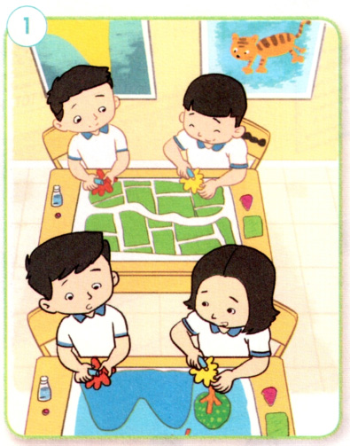
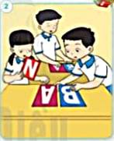
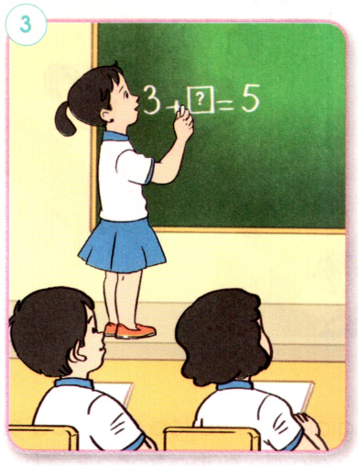
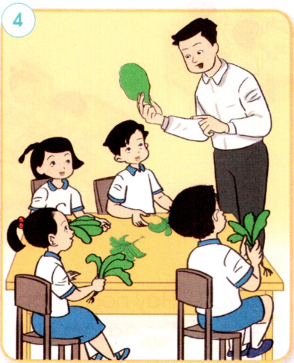
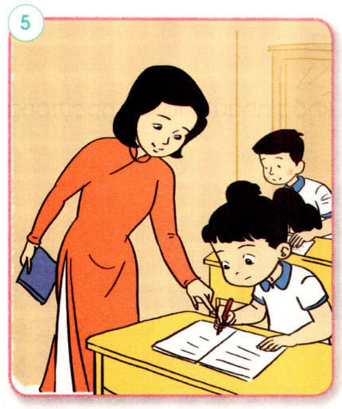
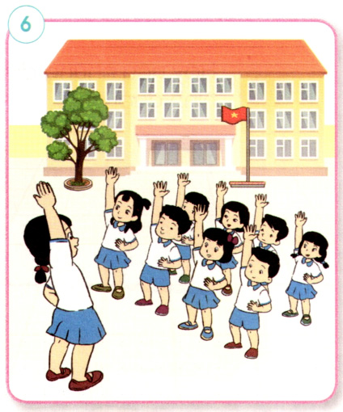
Quan sát tranh và nhận xét:

Slide 11
Một số hoạt động trên lớp của bạn An: vẽ tranh, xếp chữ, làm toán, quan sát cây rau, tập viết, tập thể dục.

Slide 12
Tự liên hệ:
- Trong giờ học, em đã tham gia những hoạt động nào? Với mỗi hoạt động đó, thuờng sử dụng đồ dùng học tập nào?
- Em cảm thấy thế nào khi tham gia vào những hoạt động học tập trên lớp?

Slide 13
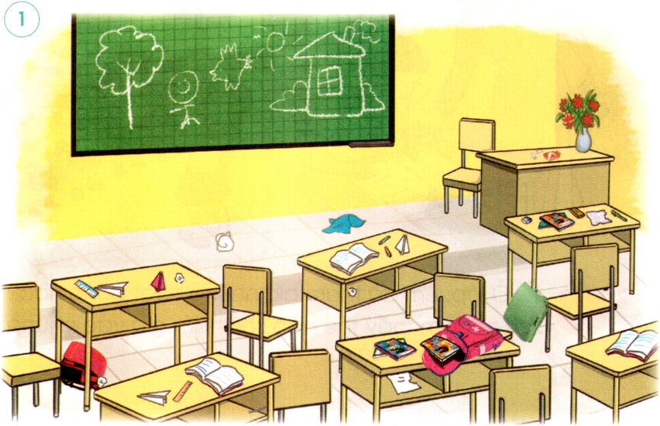
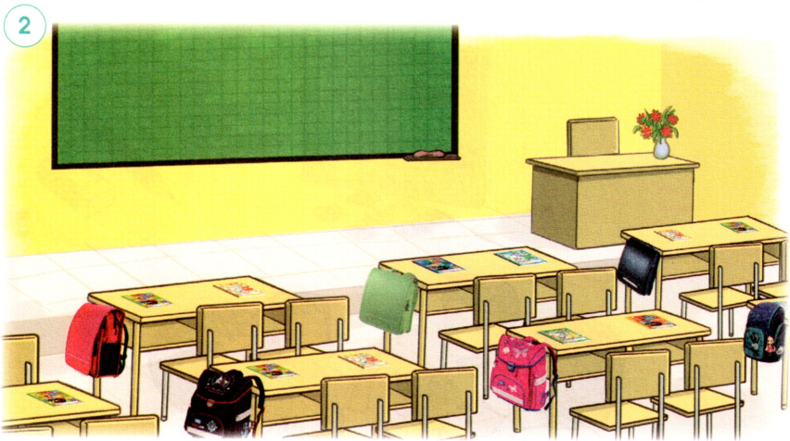
Quan sát tranh:
- Nêu những điểm khác nhau của lớp học trong hai bức tranh?
- Em thích lớp học của em như thế nào?
- Lớp học ở hình 1 lộn xộn, bừa bộn, chưa sạch sẽ.
- Lớp học ở hình 2 gọn gàng, ngăn nắp, sạch sẽ.

Slide 14
THÔNG ĐIỆP
Lớp học như là nhà.
Cô giáo như mẹ hiền.
Bạn bè như là anh em.

Slide 15
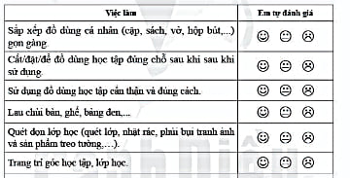
TỰ ĐÁNH GIÁ

